Slide 2
REFORMA TRABALHISTA
Ficou para o segundo semestre de 2017 a apresentação da proposta de reforma a ser encaminhada pelo governo do Presidente Michel Temer, contudo, pelo que foi divulgado até agora pela mídia, pretende-se deliberar sobre:
Prevalência do Negociado sobre o Legislado
Jornada Flexível e por Escala
Novas Modalidades de Contrato limitando direitos

Slide 3
REFORMA TRABALHISTA
NEGOCIADO x LEGISLADO
Flexibilização da CLT e a valorização das convenções e acordos coletivos das categoria se não contrariar a Constituição Federal, contudo alguns desses direitos já estão sendo flexibilizados, vejamos alguns exemplos:
irredutibilidade do salário (art. 7, VI) = MP. 680/2015 (Redução de jornada c/redução salarial)
Convertida na Lei 13.189/2015
repouso semanal remunerado, preferencialmente aos domingos (art.7, XV) = MP. 388/2007
convertida na Lei 11.603/2007
Jornada de Trabalho de 8 horas diárias e 44 semanais (art. 7, XIII) = Banco de Horas
art. 59 CLT = Lei 9.601/1998

Slide 4
REFORMA TRABALHISTA
Direitos constitucionais previstos no art. 7º da Constituição Federal serão ameaçados pela prevalência do negociado sobre o legislado.
Despedida sem justa com redução da indenização compensatória (inciso I)
fundo de garantia do tempo de serviço (inciso III)
seguro-desemprego, em caso de desemprego involuntário (inciso II) (MP. 665/2014= 12 meses/2 anos)
Redução do percentual do adicional noturno (inciso VIX)
décimo terceiro salário = remuneração integral (inciso VIII)
redução da Segurança do Trabalho (saúde, higiene e segurança) (inciso XXII) = NR 12 e Terceirização

Slide 5
REFORMA TRABALHISTA
NEGOCIADO x LEGISLADO
DEFENDEMOS:
A importância da CLT + Constituição + Normas Internacionais de Proteção ao Trabalho.
Manutenção do princípio da vedação do retrocesso social.

Slide 6
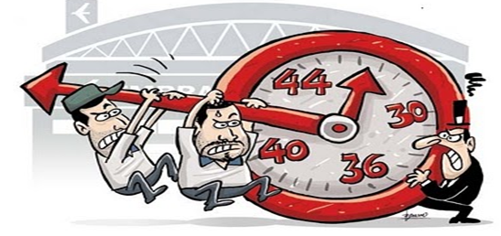
REFORMA TRABALHISTA
JORNADA DE TRABALHO
Jornada de Trabalho diferenciada
Cada categoria poderá ter jornada diária diferenciada de modo a adequá-la a suas necessidades.
Jornada de 48h/semana
A jornada de trabalho semanal de 48h (44h + 4h extras).
Jornada por Escala
A jornada diária poderá ser de 12 horas.
.

Slide 7
REFORMA TRABALHISTA
FORMAS DE CONTRATO
Contrato por hora trabalhada
A jornada de trabalho será variável conforme a necessidade do patrão, com pagamento proporcional do FGTS, férias e 13º salário.
Contrato por produtividade
O trabalhador receberá pelo produto entregue, caso do médico, do contador, do vendedor, etc.

Slide 8
Projetos tramitando na Câmara dos Deputados coincidentes com as ideias do governo Temer

Slide 9
REFORMA TRABALHISTA
NEGOCIADO x LEGISLADO PL 4193/2012
AUTOR: Dep. Irajá Abreu (PSD-TO)
Propõe a flexibilização da CLT através de ajustes mediante convenção ou acordo coletivo.
Aplica-se a CLT na ausência de convenção ou acordo coletivo, ou quando esses instrumentos forem omissos, incompletos, inexatos conflitantes ou de qualquer forma inaplicáveis.
SITUAÇÃO: aguarda a apreciação do parecer do relator, Dep. Silvio Costa (PTdoB-PE), na CTASP.

Slide 10
REFORMA TRABALHISTA
SIMPLES TRABALHISTA
AUTOR: Dep. Júlio Delgado (PSB-MG)
Propõe a flexibilização dos direitos trabalhistas dos empregados informais de pequenas e microempresas, com:
Sobreposição do negociado sobre o legislado;
Trabalho em domingos e feriados sem permissão prévia;
Parcelamento do 13° salário em até 6 vezes;
Fracionamento do período de férias em até três períodos;
Estímulo banco de horas sem adicional de horas extras por até 1 ano;
Redução da alíquota do FGTS de 8% para 2%;
Contrato de trabalho por tempo determinado;
Torna opcional a Participação nos Lucros e Resultados.
SITUAÇÃO: aguarda parecer do relator, Dep. Lucas Vergilio (SD-GO), na CTASP.
PL 450/2015

Slide 11
REFORMA TRABALHISTA
JORNADA VARIÁVEL
AUTOR: Dep. Carlos Eduardo Cadoca (PDT-PE )
Altera os arts. 4º e 58 da CLT para dispor sobre a jornada variável mediante prévia autorização em convenção ou acordo coletivo de trabalho que fixará a jornada mínima de trabalho, com aviso de 2 meses de antecedência do número de horas e os horários que deverão ser cumpridos, garantindo a remuneração mensal nunca inferior a um salário mínimo (trabalho somente nos dias e horários requisitados)
SITUAÇÃO: aguarda parecer do relator, Dep. Darcísio Perondi (PMDB-RS), na CSSF.
PL 726/2015

Slide 12
REFORMA TRABALHISTA
JORNADA FLEXÍVEL
AUTOR: Deps. Goulart (PSD-SP) e Rogério Rosso (PSD-DF)
Permite a jornada flexível, definida como aquela realizada por no máximo 400 minutos por dia, se houver previsão em acordo ou convenção coletiva de trabalho. Deverá ser aplicada preferencialmente para os trabalhadores estudantes e para os trabalhadores com idade igual ou superior a 60 anos de idade.
SITUAÇÃO: aguarda parecer do relator, Dep. Darcísio Perondi (PMDB-RS), na CSSF.
PL 2820/2016

Slide 13
REFORMA TRABALHISTA
JORNADA INTERMITENTE
AUTOR: Laercio Oliveira (PR-SE)
Institui o contrato de trabalho intermitente, em que a prestação de serviços será descontínua, podendo compreender períodos determinados em dia ou hora, e alternar prestação de serviços e folgas, independentemente do tipo de atividade do empregado ou do empregador.
SITUAÇÃO: tramita apensado ao PL 4132/2012, do Senador Valdir Raupp (PMDB-RO), e aguarda parecer do relator, Dep. Silvio Costa (PTdoB-PE), na CTASP.
PL 3785/2012

Slide 14
REFORMA TRABALHISTA
ABERTURA DO COMÉRCIO MERCADISTA AOS DOMINGOS E FERIADOS
AUTOR: Dep. Jovair Arantes (PTB-GO)
Pretende autorizar em caráter permanente o funcionamento do comércio supermercadista aos domingos e feriados civis e religiosos, sem exigência de Lei municipal e de convenção coletiva para sua abertura.
SITUAÇÃO: pronto para Pauta na CTASP.
Sobre o parecer:
Do Dep. Deputado Jorge Côrte Real (PTB-PE) é pela aprovação do projeto, alegando sua viabilidade socioeconômica, que maximiza o bem-estar dos consumidores brasileiros, sem prejuízo algum aos trabalhadores e seus direitos de repouso e descanso remunerados.
PL 4740/2016

Slide 15
REFORMA TRABALHISTA
DESCANSO SEMANAL REMUNERADO
AUTOR: Dep. Domingos Neto (PROS-CE)
Dá nova redação ao artigo 67 da CLT para dispor que, a cada sete semanas de trabalho, pelo menos uma folga seja coincidente com o domingo.
SITUAÇÃO: aguarda parecer do relator, Dep. Ademir Camilo (PROS-MG), na CTASP.
PL 2369/2015

Slide 16
REFORMA TRABALHISTA
TERCEIRIZAÇÃO
AUTOR: dep. Sandro Mabel (PMDB-GO)
Dispõe sobre os contratos de terceirização e as relações de trabalho deles decorrentes.
SITUAÇÃO: Comissão Especial do Desenvolvimento Nacional – relator sen. Paulo Paim (PT-RS)
Contudo está com sua tramitação suspensa até que Requerimento de tramitação conjunta seja apreciação no Plenário do Senado Federal.
Está na pauta prioritária de votações do Senado Federal para o segundo semestre de 2016.
PLC 30/2015 (PL 4330/2004)

Slide 17
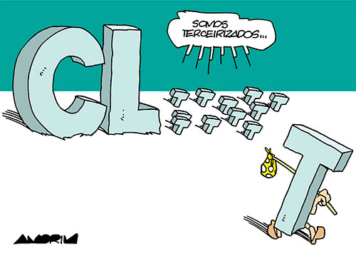
REFORMA TRABALHISTA
TERCEIRIZAÇÃO
Texto inicial do dep. Sandro Mabel era péssimo.
O texto aprovado pela Câmara teve modificações e necessita ser conhecido, discutido e aprimorado.
PLC 30/2015 (PL 4330/2004)

Slide 18
REFORMA TRABALHISTA
TERCEIRIZAÇÃO
PLC 30/2015 (PL 4330/2004)
Igualdade de direitos
Defesa da igualdade de direitos entre o trabalhador direto e os terceirizados.
O projeto assegura apenas alguns direitos enquanto o trabalhador estiver prestando serviço a tomadora como alimentação, transporte, atendimento médico ambulatorial.
Intermediação de Mão de Obra e subcontratação
Proibir a intermediação de mão de obra e a possibilidade de subcontratação.
Atividade fim e Pejotização
Limitação da empresa especializada a desenvolver atividade-meio, proibindo a contratação de empresa jurídica como prestadora de serviço terceirizado que não possua empregados.

Slide 19
REFORMA TRABALHISTA
TERCEIRIZAÇÃO
PLC 30/2015 (PL 4330/2004)
Responsabilidade Solidária
A bancada empresarial luta pela responsabilidade subsidiária das obrigações trabalhistas, previdenciárias e tributárias.
A CNTC busca manter a responsabilidade solidária conforme texto aprovado pela Câmara dos Deputados.
Representação Sindical
Para evitar a fragmentação da representação sindical, a CNTC defende a remissão ao art. 577 da CLT no qual a representação será de acordo com a agrupamento de categorias profissionais.

Slide 20
REFORMA TRABALHISTA
TERCEIRIZAÇÃO

Slide 21
REFORMA TRABALHISTA
A reforma trabalhista promovida pelo Supremo Tribunal Federal

Slide 22
REFORMA TRABALHISTA
Prevalência do Acordado sobre o Legislado
Posicionamento do ministro Teori Zavascki: para que o acordado prevaleça sobre o estabelecido pela Consolidação das Leis do Trabalho (CLT) em caso de disputa entre sindicato e a Usina Central Olho D’Água, de Pernambuco.
Horas de deslocamento casa/trabalho
A decisão ministro Teori Zavascki, tomada na primeira quinzena de setembro, suprimiu o pagamento de horas de deslocamento (in itinere) a trabalhadores da usina de açúcar e álcool, reformando entendimento do Tribunal Superior do Trabalho (TST).
Ultratividade de Acordos e Convenções coletivas
Ministro Gilmar Mendes concede liminar a fim de suspender todos os processos e efeitos de decisões no âmbito da JT que discutam a aplicação da ultratividade de normas de acordos e de convenções coletivas. (ADPF 323 - Confederação Nacional dos Estabelecimentos de Ensino)

Slide 23
REFORMA TRABALHISTA
Renúncia geral de direitos Trabalhistas
Em 2015, em repercussão geral, consideraram válida cláusula que estabelecia renúncia geral de direitos trabalhistas previstos em termo de adesão ao programa de desligamento incentivado (PDI) aberto pelo Banco do Brasil após a incorporação do Banco do Estado de Santa Catarina (Besc).
Jornada de trabalho de 12/36
Em relação a jornada dos bombeiros civis, os ministros entenderam que a jornada especial de 12 horas trabalhadas, seguida por 36 horas de descanso, num total de 36 horas de trabalho semanais, poderia ser aplicada e não seria prejudicial e nem afrontaria a Constituição.

Slide 24
Desinformação e seus perigos
21 mil visualizações
Rogério Chequer, líder do Vem Pra Rua

Slide 25
Desinformação e seus perigos

Slide 26
Desinformação e seus perigos
Kim Kataguiri, líder do Movimento Brasil Livre

Slide 27
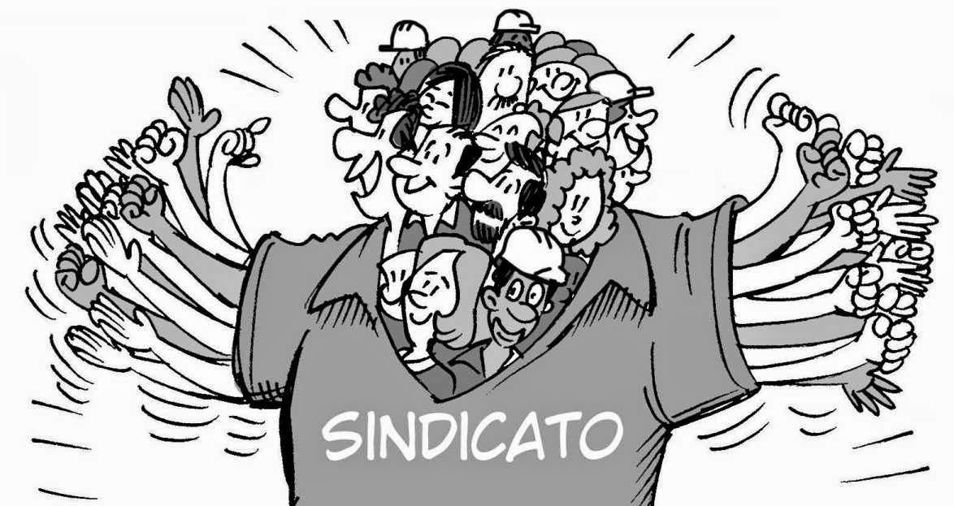
REFORMA SINDICAL
Tem sido promovida a partir de vários proposições que tramitam na Câmara dos Deputados e no Senado Federal.
Vejamos algumas a seguir!

Slide 28
REFORMA SINDICAL
REFORMA SINDICAL
PL 6706/2009
AUTOR: Senador Paulo Paim (PT-RS)
Proíbe a dispensa do empregado sindicalizado ou associado, a partir do momento de registro de sua candidatura a cargo de direção ou membro do Conselho Fiscal.
SITUAÇÃO: aguarda Parecer do relator, Dep. Lucas Vergilio (SD-GO), na CTASP.
Tramita com + 45 apensados que tratam de estabilidade do dirigente sindical, eleições, intervenção do Ministério Público no registro da entidade sindical, contribuição sindical facultativa, entre outros assuntos.

Slide 29
REFORMA SINDICAL
REFORMA SINDICAL
PL 6706/2009
PL 7247/2010
AUTOR: Dep. Augusto Carvalho (SD-DF)
Torna a contribuição sindical facultativa e recolhida apenas pelos sindicalizados.
PL 4430/2008
AUTORES: Deps. Tarcísio Zimmermann (PT-RS) e Eudes Xavier (PT-CE)
Proposição resultante do Fórum Nacional do Trabalho do início do governo Lula
Extingue contribuição sindical obrigatória transformando-a em facultativa cujo favor será fixado em Assembleia Geral dos sindicalizados;
Tem regra de transição de 3 anos de convivência dos dois sistemas, cabendo a cada sindicato, em Assembleia Geral, definir sua adesão ao novo sistema. Depois de adotá-lo, o sindicato não poderá mais se valer do anterior imposto sindical;
Pluralidade Sindical - acaba com a unicidade sindical e viabiliza a fragmentação da organização sindical.

Slide 30
REFORMA SINDICAL
REFORMA SINDICAL
PL 6706/2009
PL 4797/2012
AUTOR: Dep. Wellington Fagundes (PR-MT)
Será a contribuição sindical obrigatória apenas para os associados ao sindicato, pagas e recolhidas na forma estabelecida pela Assembleia Geral.
PL 870/2016
AUTOR: dep. Rogério Peninha Mendonça (PMDB-SC)
Revoga o Capítulo III do Título V da CLT que trata da contribuição sindical, o que levaria a sua extinção.
PL 5244/2016
AUTOR: Dep. Renato Molling (PP-RS)
Extingue contribuição sindical obrigatória por meio da revogação do Capítulo III do Título V da CLT (arts. 578 a 610).

Slide 31
REFORMA SINDICAL
CONTRIBUIÇÃO ASSISTENCIAL
PL 6708/2009
AUTOR: Senador Paulo Paim (PT-RS)
Regulamenta a Contribuição Assistencial destinada ao financiamento da negociação coletiva e de outras atividades sindicais, de modo que será descontada compulsoriamente de todos os trabalhadores integrantes da respectiva categoria profissional, sindicalizados ou não.
SITUAÇÃO: aguarda Parecer do relator, Dep. Lucas Vergilio (SD-GO), na CTASP.
Tramita apensado ao PL 6706/2009

Slide 32
REFORMA SINDICAL
FINANCIAMENTO DA ATIVIDADE SINDICAL
PL 5795/2016
AUTOR: Comissão Especial sobre o Financiamento da Atividade Sindical – Dep. Bebeto (PSB-BA)
Altera os artigos 529, 530, 548, 580 e 592 da CLT, acrescentando-lhe o art. 549-A e um Capítulo III-A; altera o art. 92 da Lei nº 8.112, de 11 de dezembro de 1990, e revoga os §§ 1º, 2º e 3º do art. 4º do Decreto-lei nº 1.166, de 15 de abril de 1971, e o art. 7° da Lei n° 11.648, de 31 de março de 2008, para dispor sobre a contribuição negocial e dá outras providências.
SITUAÇÃO: aguarda Parecer do relator, Dep. Lucas Vergilio (SD-GO), na CTASP.
Tramita apensado ao PL 6706/2009

Slide 33
REFORMA SINDICAL
FINANCIAMENTO DA ATIVIDADE SINDICAL
PL 5795/2016
O QUE MUDA?
Contribuição Sindical e Negocial = mesma destinação
Para o custeio das atividades de representação e do custeio das despesas sociais e assistenciais.
{Bitributação + Quebra da Imunidade Tributária (atendimento médico, clube de lazer, centro de formação)}
Contribuição Negocial
Não dará garantia de sua cobrança como a sindical em caso de divergência na Negociação Coletiva = Dirigentes sindicais ficarão reféns ao Capital. (Dissídio Coletivo)
A quem interessa o enfraquecimento do movimento sindical laboral?
Contribuição Negocial Compulsória
Será descontadas de todos membros de categoria profissional e econômica.
Valor
Não poderá ultrapassar a 1% da remuneração bruta do trabalhador ou até 3 vezes o valor da contribuição sindical para a categoria profissional. (Provável desrespeito ao princípio do espelhamento/paridade laboral e patronal)

Slide 34
REFORMA SINDICAL
FINANCIAMENTO DA ATIVIDADE SINDICAL
PL 5795/2016
O QUE MUDA?
Rateio da Contribuição Negocial
Sindicatos Patronais
85,5% para o Sindicato
5% para a Confederação
7% para a Federação
2,5% para o Conselho Nacional de Autorregulamentação Sindical
Sindicatos dos Trabalhadores
80% para o Sindicato
5% para a Confederação
7% para a Federação
2,5% para o Conselho Nacional de Autorregulamentação Sindical
0,5% para o Dieese

Slide 35
REFORMA SINDICAL
FINANCIAMENTO DA ATIVIDADE SINDICAL
PL 5795/2016
O QUE MUDA?
Assembleia Geral – Contribuição Negocial
Assembleias presenciais deverão ser realizadas na base de representação das respectivas entidades sindicais, convocada com, no mínimo, 7 dias de antecedência
Na prática o sindicato nacional, estadual ou com base em vários municípios terá que realizar assembleias presenciais em todas as municipalidades = inexecutável.
Direito de Oposição
Redação muito aberta quanto à possibilidade de por qualquer motivo o trabalhador não comparecer a assembleia, e oferecer oposição.
O legislador deve incentivar o comparecimento do trabalhador as assembleias gerais e não estimular ausência, assim o direito de oposição deve ser exercido na Assembleia.

Slide 36
REFORMA SINDICAL
FINANCIAMENTO DA ATIVIDADE SINDICAL
PL 5795/2016
O QUE MUDA?
Criação do Conselho Nacional de Autorregulação Sindical, destinado a fixar parâmetros mínimos de organização sindical e composto por representantes de empregados e patrões.
Das 9 vagas da câmara dos trabalhadores, 6 são destinadas às Centrais Sindicais e 3 às Confederações.
Interrupção do recolhimento da Contribuição Negocial
Em caso de algum conflito de representação, os empregadores ficarão dispensados de efetuar os descontos até que a questão seja dirimida, quer dizer que se houver litígio entre dois sindicatos dos trabalhadores sobre a representação de uma categoria, não haverá o recolhimento da contribuição negocial até que o conflito seja resolvido, não importando se perdurarem longos anos a tramitação da demanda na Justiça competente.

Slide 37
REFORMA SINDICAL
FINANCIAMENTO DA ATIVIDADE SINDICAL
PL 5795/2016
O QUE MUDA?
Prestação de Contas
Por todas as entidades das receitas geradas pelas contribuições sindical e negocial e serão aprovadas pelos representados, independente de filiação.
O foco é a tentativa de controle dessas receitas pois não exige prestação de contas de outros recursos e demais receitas e despesas.
Prestação de Informações
Sistema Confederativo e Centrais Sindicais deverão prestas informações sobre os recursos das contribuições à autoridade competente
Quem é a autoridade competente sem ferir a Autonomia Sindical?

Slide 38
REFORMA SINDICAL
CONTRIBUIÇÃO ASSISTENCIAL
PRECEDENTES IMPORTANTES!
Súmula 86 do Tribunal Regional do Trabalho da 4ª região (RS) dispõe que:
“prevista em acordo, convenção coletiva ou sentença normativa é devida por todos os integrantes da categoria, sejam eles associados ou não do sindicato respectivo”.
Decisão em Dissídio Coletivo do Tribunal Regional do Trabalho da 15ª região (Campinas) dispõe que:
“A título de contribuição assistencial/negocial/confederativa será descontado o valor correspondente a 2% (dois por cento) do salário base dos empregados pertencentes à categoria profissional dos administradores, associados e não-associados, da entidade sindical correspondente, nos meses de agosto, setembro, outubro e novembro de 2012 , perfazendo um total de 8% (oito por cento). ”.

Slide 39
REFORMA SINDICAL
LIBERDADE SINDICAL
PEC 29/2003
AUTOR: dep. Maurício Rands (PT-PE) e outros parlamentares
Institui a liberdade sindical, com a extinção gradual da contribuição sindical com redução de 20% do valor por ano.
SITUAÇÃO: Pronta para Pauta na Comissão de Constituição e Justiça e de Cidadania (CCJC)
RELATORA: dep. Cristiane Brasil (PTB-RJ)
PARECER: Pela admissibilidade
Tem como apensada a PEC 121/2003, do Dep. Almir Moura (PL-RJ), que também trata da liberdade sindical.

Slide 40
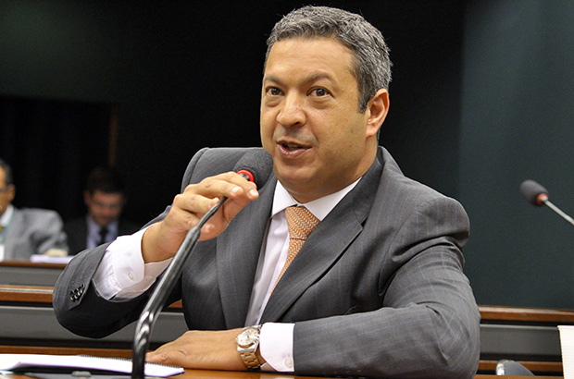
REFORMA SINDICAL
FRENTE PARLAMENTAR PELO FIM DA CONTRIBUIÇÃO SINDICAL
Foi instalada em 13 de julho de 2016 pelo Deputado Ricardo Izar (PP-SP), autor da Proposta de Emenda à Constituição (PEC) 179/2015, que propõe restringir a contribuição sindical somente aos trabalhadores filiados ao sindicato, e tramita junto à PEC 71/1995.

Slide 41
REFORMA DA PREVIDÊNCIA
Espera-se que seja apresentada proposta de reforma pela Presidência da República após o período eleitoral.

Slide 42
REGRAS ATUAIS DE APOSENTADORIA Lei 13.183/2015 (MP 676)
REFORMA DA PREVIDÊNCIA
35 anos de contribuição | + fator previdenciário
30 anos de contribuição | + fator previdenciário

Slide 43
REFORMA DA PREVIDÊNCIA
Fórmula para o Cálculo do Fator Previdenciário:
OU SEJA:
SALÁRIO DE BENEFÍCIO Média dos 80% maiores salários, limitados aos teto do INSS, de R$ 5.189,82
FATOR PREVIDENCIÁRIO
Baseado na idade e no tempo de contribuição. Leva em conta a expectativa de sobrevida após o pedidos de aposentadoria.
VALOR DA APOSENTADORIA
=
x

Slide 44
REFORMA DA PREVIDÊNCIA
Aplicando a fórmula do fator previdenciário:
Idade: 48 anos
Tempo de Contribuição: 30 anos
Expectativa de Sobrevida*: 33,7 anos
Fator Previdenciário: f = ((30*0,31)/33,7)*(1+(48+30*0,31)/100) = 0,4340
Teto do INSS’: R$ 5.198,82
COM O FATOR PREVIDENCIÁRIO: R$ 2.252,38
Idade: 52 anos
Tempo de Contribuição: 35 anos
Expectativa de Sobrevida*: 25,9 anos
Fator Previdenciário: f = ((35*0,31))/25,9*(1+(52+35*0,31)/100) = 0,6822
Teto do INSS’: R$ 5.189,82
COM O FATOR PREVIDENCIÁRIO: R$ 3.540,49
* Expectativa de Sobrevida referente a dados de 2013.

Slide 45
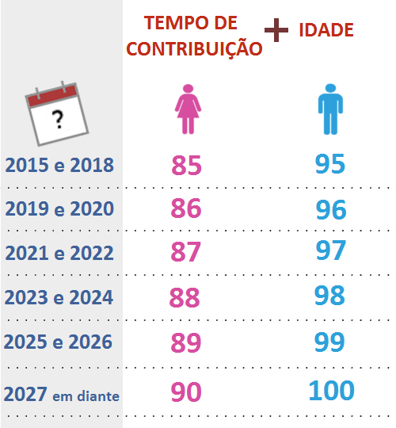
REFORMA DA PREVIDÊNCIA
CÁLCULO PROGRESSIVO DA APOSENTADORIA

Slide 46
REFORMA DA PREVIDÊNCIA
PENSÃO POR MORTE

Slide 47
REFORMA DA PREVIDÊNCIA
Segundo divulgação da mídia, a ideia do governo Temer é:
APOSENTADORIA POR TEMPO DE CONTRIBUIÇÃO
Idade Mínima de 65 anos =
+
40 anos de contribuição
IDADE MÍNIMA PODE CHEGAR A 70 ANOS PARA AS NOVAS GERAÇÕES
APOSENTADORIA POR IDADE
Idade Mínima de 65 anos
+
Tempo mínimo de contribuição passa de
15 para 25 anos

Slide 48
REFORMA DA PREVIDÊNCIA
REVISÃO PARA REGRAS DAS PENSÕES E ACÚMULO DE BENEFÍCIOS
Regras mais rígidas para a concessão de aposentadoria por invalidez.
A pensão por morte vai deixar de ser integral e passará a ser de 50% para o cônjuge e mais 10% por dependente, até o limite de 100%. .

Slide 49
REFORMA DA PREVIDÊNCIA
Desvinculação de benefícios como a pensão por morte e o Benefício de Prestação Continuada do salário mínimo.
Regra Transitória
Regra de transição deve durar 15 anos para que os efeitos da reforma sejam mais rápidos.

Slide 50
REFORMA DA PREVIDÊNCIA
REGRA TRANSITÓRIA
POR EXEMPLO:
50 anos ou mais poderá se aposentar dentro das regras atuais, mas pagará pedágio de até 50%.
TEMPO PARA APOSENTADORIA
1 ano
PEDÁGIO DE 50%
6 meses
TEMPO REAL PARA APOSENTADORIA
1 ano e 6 meses
+
=

Slide 51
REFORMA DA PREVIDÊNCIA
FIM DOS REGIMES ESPECIAIS
Fim das aposentadorias especiais para
Bombeiros;
PMs;
Militares; e
Professores.

Slide 52
REFORMA DA PREVIDÊNCIA
TRABALHADORES RURAIS
Contribuição para o regime previdenciário com alíquota de 5%, semelhante à do MEI (Microempreendedor Individual).
Provável aumento da idade para aposentar-se; atualmente a idade mínima para o trabalhador rural é de 60 anos para homens e 55 para mulheres.

Slide 53
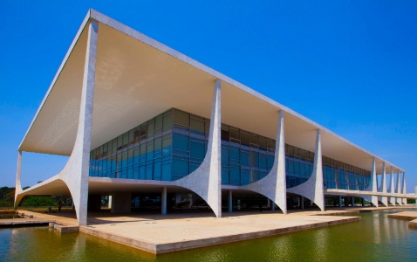
CORRELAÇÃO DE FORÇAS NO CONGRESSO NACIONAL
GOVERNO
CENTRÃO
OPOSIÇÃO
PMDB
DEM
PPS
PSDB
PSB
PSD
PP
PR
SD
PRB
PSC
PTB
PTN
PROS
PHS
PT
PCdoB
PSOL
PDT
REDE
185
98
212

Slide 54
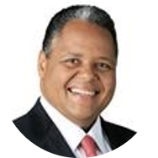
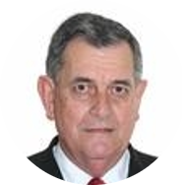
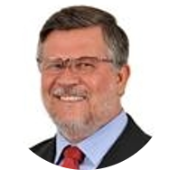
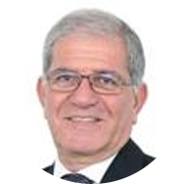
REFORMA DA PREVIDÊNCIA
PARLAMENTARES CONTRÁRIOS À REFORMA DA PREVIDÊNCIA
Afonso Florence
(PT-BA)
Aliel Machado
(REDE-PR)
Antônio Brito
(PSD-BA)
Arnaldo Faria de Sá
(PTB-SP)
Assis do Couto
(PDT-PR)
Brunny
(PR-MG)
Carlos Zarattini
(PT-SP)
Chico D’ Angelo
(PT-RJ)

Slide 55
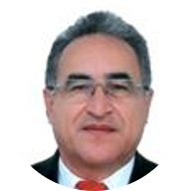
REFORMA DA PREVIDÊNCIA
PARLAMENTARES QUE POSSIVELMENTE SERÃO CONTRÁRIOS À REFORMA DA PREVIDÊNCIA
Diego Garcia
(PHS-PR)
Edmilson Rodrigues
(PSOL-PA)
Erika Kokay (PT-DF)
Flávia Morais
(PDT-GO)
Heitor Schuch
(PSB-RS)
Jô Moraes
(PCdoB-MG)
João Daniel
(PT-SE)

Slide 56
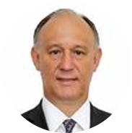
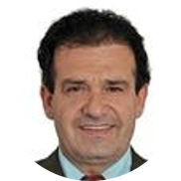
REFORMA DA PREVIDÊNCIA
PARLAMENTARES QUE POSSIVELMENTE SERÃO CONTRÁRIOS À REFORMA DA PREVIDÊNCIA
Luciana Santos
(PCdoB-PE)
Luiza Erundina
(PSOL-SP)
Pepe Vargas
(PT-RS)
Pompeo de Mattos (PDT-RS)
Roberto de Lucena
(PV-SP)

Slide 57
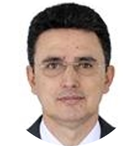
REFORMA DA PREVIDÊNCIA
PARLAMENTARES QUE POSSIVELMENTE SERÃO CONTRÁRIOS À REFORMA DA PREVIDÊNCIA
Ságuas Moraes
(PT-MT)
Vander Loubet
(PT-MS)
Wolney Queiroz
(PDT-PE)
Zé Geraldo
(PT-PA)
Zeca Dirceu
(PT-PR)

Slide 58
No momento atual de crise econômica, a redução da proteção social do empregado só fortalece a classe patronal. O trabalhador será o maior prejudicado pelas propostas do governo Temer que sinaliza maior afinidade com os interesses patronal.
Sugere-se que o movimento sindical laboral se articule com um discurso único em defesa das prioridades que devem ser definidas por este colegiado.

Slide 59
Muito obrigada!
Sheila Tussi Cunha Barbosa
e-mail: legislativo@cntc.org.br
Fone: (61) 3217-7103
Outubro de 2016

